Slide 1
Fundamente de verificare
SystemVerilog

Slide 2
Motivație pentru introducerea limbajului SystemVerilog
Verilog este un limbaj gândit mai mult pentru design decât pentru verificare. Până la apariția SystemVerilog inginerii de verificare foloseau alte limbaje pentru a crea testele, precum VERA, ceea ce le făcea sarcina destul de grea. SystemVerilog combină funcționalitățile de verificare din alte programe cu sintaxa de Verilog, fiind un limbaj atât pentru verificare cât și pentru design.

Slide 3
SystemVerilog features
C type data types like int, typedef, struct, union, enum.
Dynamic data types : struct, classes, dynamic queues, dynamic arrays.
New operators and built in methods.
Enhanced flow control like, foreach, return, break, continue.
Semaphores, mailboxes, event extensions.
Classes for object oriented programming.
Assertions.
Coverage.
VPI extensions (interface for C language programs)

Slide 4
Moduri de a modela electronica digitală
În electronica digitală sunt două tipuri de elemente: combinaționale și secvențiale. Verilog asigură 2 moduri de a modela logica combinațională și un singur mod pentru cea secvențială.
assign si always pentru logica combinațională
always pentru logica secvențială
initial - un proces folosit doar pentru verificare

Slide 5
Procesul initial
După cum sugerează și numele procesului initial rulează o singură dată la începutul simulării. Dacă avem mai multe procese initial, acestea vor rula în paralel.
initial begin
Clk = 1’b1;
Rst = 1’b1;
#3;
Rst = 1’b0;
end
La momentul de timp 0, semnalele clk si rst iau valorile specificate mai sus. După 3 unități de timp(`timescale) semnalul rst primește valoarea 0 logic, în timp ce clk rămâne neschimbat. Execuția blocului se oprește după acest pas.

Slide 6
Timescale
După compilare, se poate testa funcționalitatea codului verilog prin intermediul unui simulator. Acesta descompune codul verilog într-o rețea de relații logice, caracterizate prin intrări, ieșiri și legătura dintre ele. Directiva `timescale 1ns/10ps arată simulatorului baza de timp la care se raportează (1ns) și precizia 10ps.
Pasul de simulare se referă la intervalul de timp de simulare la care simulatorul evaluează în fiecare nod al rețelei logice valorile logice și actualizează input-urile respectiv output-urile

Slide 7
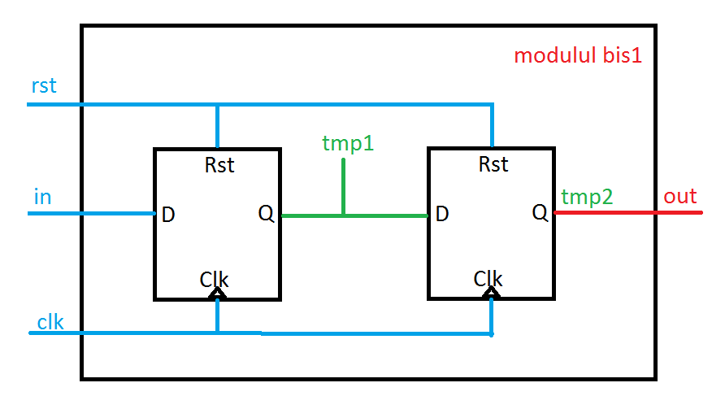
module bis1(in,out,clk,rst)
input reg[7:0] in;
input clk,rst;
output [7:0] out;
reg [7:0] tmp1,tmp2;
assign out = tmp2;
always @(posedge clk)
if(rst) begin
tmp1 <= 8’b0;
tmp2 <= 8’b0;
end else begin
tmp1 <= in;
tmp2 <=tmp1;
end
endmodule

Slide 8
`timescale 1ns/10ps
module bis1_tb;
reg [7:0] tb_in;
wire [7:0] tb_out;
reg tb_rst, tb_clk;
initial begin
tb_clk = 1’b0;
forever begin
#5 tb_clk = !tb_clk;
end
end
initial begin
tb_clk = 1’b1;
tb_rst = 1’b1;
tb_in = 8’b1001000;
$display(“@%gns rst = %b”,$time,tb_rst);
#10
tb_rst = 1’b0;
$display(“@%gns rst = %b”,$time,tb_rst);
$finish;
end
bis1 DUT( .in(tb_in),.clk(tb_clk),.rst(tb_rst),.out(tb_out));
endmodule

Slide 9
DUT este o instanță a modului bis1. In modulul bis1_tb se declară semnale care să fie legate la porturile de intrare/ieșire a modului DUT. Intrările sunt de tip reg, ieșirile de tip wire (obligatoriu). Legătura între cele doua se face în momentul instanțierii prin sintaxa .nume_port_bis1(nume_semnal_tb). Ex .clk(tb_clk).
Timescale-ul este definit ca 1ns/10ps. Toate întârzieriile din modulul bis1_tb se vor raporta la baza de timp 1ns. Ex: #10.031 = intârziere de 10ns și 30 de ps timp de simulare
La fiecare pas de simulare simulatorul verifică dacă se schimbă valoare de la intrare, calculeaza tmp1 și tmp2, actualizează ieșirea out.
Timpul de simulare este același atât pentru bis1_tb cât și pentru modul DUT.
Timpul de simulare este o noțiune abstractă, nu are treabă cu timpul fizic necesar pentru ca simulatorul să efectueze calculele pe PC.

Slide 10
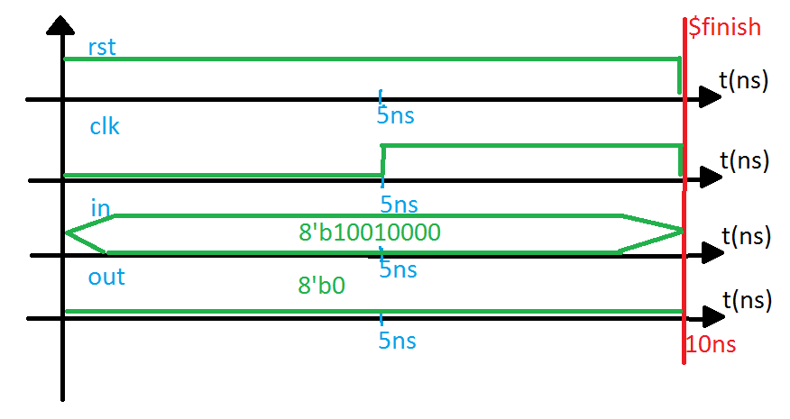
Grafic simulare

Slide 11
Funcții/Task-uri
Ca orice alt limbaj SystemVerilog are suport pentru sintaxa de funcție și task.
O funcție nu poate avea întârzieri în corpul ei, în schimb un task poate avea.
O funcție poate returna o valoare, un task poate modifica semnale date ca argumente de tip output
Ex: function parity;
input [31:0] data;
integer i;
begin
parity = 0;
for (i= 0; i < 32; i = i + 1) begin
parity = parity ^ data[i];
end
end
endfunction

Slide 12
System calls
$display(“<format>”,exp1,exp2..); - printează valorile direct
$strobe(“<format>”,exp1,exp2..); - printează valorile la finalul unui ciclu de timp definit de `timestamp
$monitor(“<format>”,exp1,exp2..) – printează valorile la finalul unui ciclu de timp definit de `timestamp, doar dacă unul din exp își modifică valoare. Putem folosi doar unul pe simulare.

Slide 13
Exerciții
Adaptați codul scris laboratorul trecut adăugând următoarele funcționalități la counter:
o intrare de load 1’b
o intrare de date 4’b, când load este activ 1’b1, numărătorul va încărca valoare disponibilă la intrarea de date și după ce load va reveni pe 1’b0, va începe să numere de la valoarea încărcată
numărătorul se va reseta la valoarea 4’b1100
Realizați un testbench care să instanțieze și să verifice funcționalitatea counter-ului

Slide 14
Ce este verificarea?
procesul prin care se află dacă un anume design funcționează conform cu specificațiile sale
tot ce nu este acoperit de specificații nu intră în scopul verificării, dar în același timp verificarea are rolul de a descoperii si clarifica limitele acestor specificații

Slide 15
Care e diferența între verificare și testare?
testarea e doar o parte a procesului de verificare
pe lângă testele propriu-zise, verificarea se mai referă la:
– mediule de testare
– centralizarea rezultatelor și interpretarea lor
– debug

Slide 16
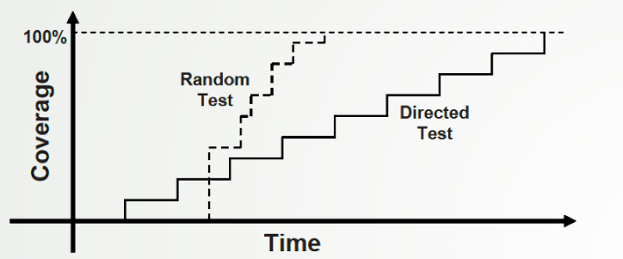
Tipuri de verificare
Verificare directă
Verificare CRV(Constrained Random Verification)

Slide 17
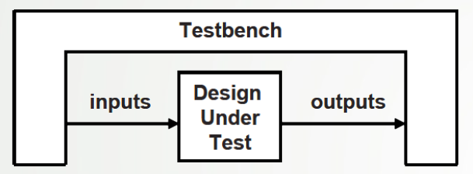
Mediu de verificare
Testbench
DUT – device under test

Slide 18
Probleme cu testbench-ul simplu realizat anterior
Dificultatea de implementare cazuri de test
Timp de implementare mare
Lipsă portabilitate
Lipsă scalabilitate
Lipsă refolosire

Slide 19
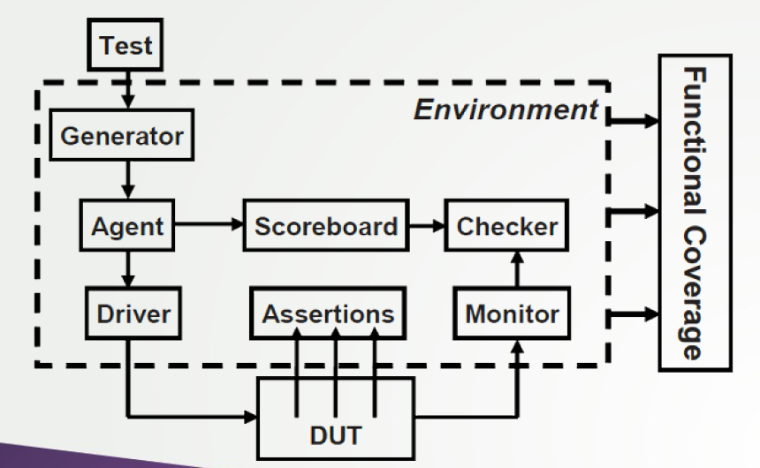
Structură testbech automat

